Slide 1

在这里
可以得到的其实更多...

Slide 2

顶层设计精神
责
权
利
合伙精神
共创 共享 共担

Slide 3
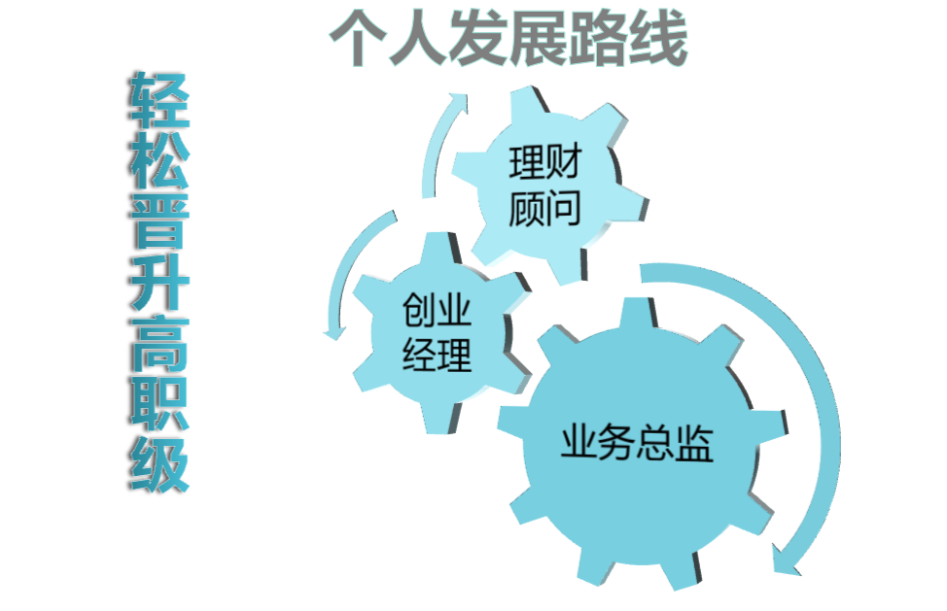
发展趋势：专业保险咨询顾问路线

Slide 4
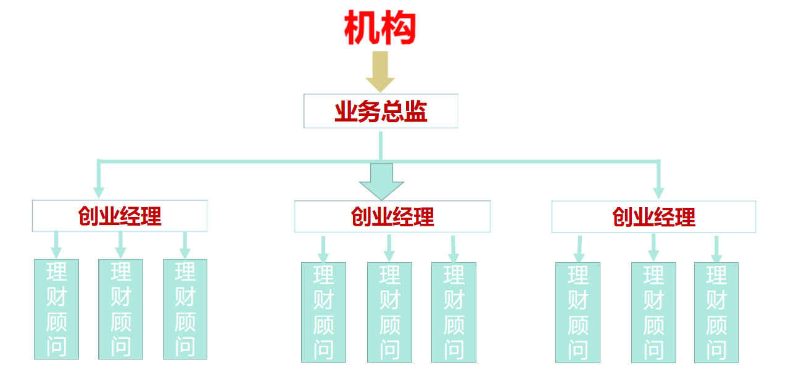
发展：组织架构解析

Slide 5


以管理扁平化及管贴双轨制，稳固组织发展利益

Slide 6
以较少考核指标的滚动晋升，提供快速成长机会
理财顾问晋升创业经理标准：
理财顾问于最长六个月内同时达到下列条件，经本人申请自次季度起晋级为创业经理。
1、个人累计FYC≥2000元；
2、直接或间接推荐达成人力≥3名；
3、连续六个月团队（推荐+间接推荐）寿险新单
累计标准保费≥20000元；
（综拓业务按10：1折标，最高1000元）
4、继续率要求:个人十三个月继续率85％以上（含）
5、通过公司代理人品质管理考核与晋升培训。
创业经理晋升业务总监标准：
创业经理于最长六个月内，同时达到下列条件，经本人申请自次季度起可晋级为业务总监：
1、个人累计FYC≥2000元；
2、直接育成创业经理至少3人；
3、连续六个月团队（推荐+间接推荐）寿险新单累计标 准 保费≥50000元；
（综拓业务按10：1折标，最高3000元）
4、继续率要求：直辖团队十三个月继续率85％以上（含）
5、 通过公司代理人品质管理考核与晋升培训。

Slide 7
基本法待遇一览表
收 入 项 目 | 初 年 度 佣 金 | 销 售 奖 金 | 全 勤 奖 | 续 年 度 佣 金 | 续 佣 承 继 | 增 才 津 贴 | 增 才 津 贴 承 继 | 辅 导 津 贴 | 组 织 津 贴 | 育 才 津 贴 | 创 业 津 贴 | 团 队 利 益 承 继 | 业 绩 分 红 | 业绩分红承继
理财顾问 | √ | √ | √ | √ | √ | √ | √
创业经理 | √ | √ | √ | √ | √ | √ | √ | √ | √ | √
业务总监 | √ | √ | √ | √ | √ | √ | √ | √ | √ | √ | √ | √ | √ | √

Slide 8
理财顾问基本法利益
1. FYC（首年度佣金）：首年度保费*首年度佣金比率
2.续年度佣金：续年度实收保费*续年度佣金比率
3.销售奖金
4.全勤奖
5.增才津贴
6.增才津贴承继
7.续佣承继：（满足以下任意一条）
A、个人累计FYC>2万；
B、服务满12个月且个人累计FYC>1万。

Slide 9
理财顾问基本法利益
销售奖金：
（1）理财顾问本人当月完成寿险主险FYC达到以下条件时，根据本人当月完成寿险主险FYC按下表计算个人销售奖金。计算公式：
个人销售奖金=个人当月寿险主险FYC*销售奖金比率
（2）个人销售奖金比率：
月完成寿险FYC | 当月销售奖金比例
FYC＜1000元 | 80%
FYC≥1000元 | 100%

Slide 10
理财顾问基本法利益
全勤奖：
个人月度FYC×10%
备注：全勤是指每周2次出勤，全月8次。（包含本机构及市公司的培训学习）

Slide 11
理财顾问基本法利益
增才津贴:
被增员当月FYC*10%

Slide 12
理财顾问基本法利益
增才津贴承继：（满足以下任意一条）
A、个人累计FYC>2万
B、服务满12个月且个人累计FYC>1万

Slide 13


收入举例
假设：
每月FYC=5000元 X12个月=6万元
每月销售绩效=5000X12个月=6万元
出勤绩效：（5000X12）X10%=6000元
合计：12.6万!
不算晋升后管理收入
年薪超10万很简单！
双佣！

Slide 14
创业经理基本法利益
1. FYC（首年度佣金）：同理财顾问
2.续年度佣金：同理财顾问
3.销售奖金：同理财顾
4.全勤奖：同理财顾问
5.增才津贴：同理财顾问
6.增才津贴承继：同理财顾问
7.续佣承继：同理财顾问
8.辅导津贴
9.组织津贴
10.育才津贴

Slide 15
创业经理基本法利益
辅导津贴：
创业经理达到以下条件时，每月可按下表比例提取直辖组辅导津贴：
（1）创业经理完成直辖组辅导；
（2）有效人力指当月直辖组开单的代理人；
直辖组月有效人力 | 直辖组辅导津贴比例
有效人力＜3人 | 8%
3人≤有效人力＜5人 | 10%
有效人力≥5人 | 12%

Slide 16
创业经理基本法利益
组织津贴：
（1）组织津贴=（直辖团队FYC×津贴比例×续保系数）
（2）对于直辖团队当年度无续期保单的创业经理，其直辖团队续保系数按100%计算。
直辖组当月累计FYC | 组织津贴比例
0-2999元 | 12%
3000元以上 | 15%
（3）续保系数计算如下：
直辖组13个月继续率 | 续保系数
继续率＜60% | 50%
60%≤继续率＜75% | 80%
75%≤继续率＜90% | 90%
继续率≥90% | 120%

Slide 17
创业经理基本法利益
育才津贴：
（1）一代育才津贴=当月直接被育成创业经理直辖组寿险FYC*7%
（2）二代育才津贴=当月直接被育成创业经理直辖组寿险FYC*5%
（3）三代育才津贴=当月直接被育成创业经理直辖组寿险FYC*3%

Slide 18
业务总监基本法利益
1-10. 同创业经理
11.创业津贴
12.团队利益承继
13.业绩分红
14.业绩分红承继

Slide 19
业务总监基本法利益
创业津贴：
业务总监直接育成三个以上（含三个）一代业务总监，可享有直接育成业务总监（一代）直辖团队当月FYC×1%作为创业津贴

Slide 20
业务总监基本法利益
业绩分红：
1.业务总监直接育成三个一代业务总监，且直辖团队当年累计标准保费≥120万元，红利分红比例如下：
2.业务总监累计育成九个一代业务总监，且所辖团队累计标准保费达成400万元，则该业务总监次年度每季度可参与本机构标准保费2%的红利分配。
直辖团队标准保费 | 红利分配比例
120万≤标准保费＜200万 | 1%
200万≤标准保费＜250万 | 1.5%
标准保费≥250万 | 2%

Slide 21
业务总监基本法利益
团队利益承继：
业务总监离职后可承继：（1）直辖组辅导津贴和组织津贴的50%
（2）育成津贴和创业津贴的100%。
承继团队利益需同时满足以下所有条件：
A、业务总监累计直接育成六个一代创业经理；
B、在公司服务满1年以上；
C、所辖团队累积标准保费200万元。

Slide 22
创业经理基本法利益
业绩分红承继：
业务总监离职后可承继业绩分红的50%，需同时达成：
A、业务总监累计直接育成 九 个一代创业经理；
B、所辖团队累积标准保费达到400万元。

Slide 23
各职级维持条件
维持条件 | 理财顾问 | 季度业绩维持指标 | 个人季度累计FYC≧900元；
 |  | 3个月件数维持指标 | 累计件数≧2件；
 |  | 季度13个月继续率 | 85%；
 |  | 品质管理 | 通过公司代理人品质管理考核与衔接培训；
 | 创业经理 | 季度个人业绩维持指标 | 个人季度累计FYC≧900元；
 |  | 季度直辖团队业绩维持指标 | 直辖团队季度累计标保8000元；
 |  | 有效人力 | 自晋升后的每一个自然季度，团队≥3名；
 |  | 季度13个月继续率 | 其直辖团队十三个月继续率85％以上（含）；
 |  | 品质管理 | 通过公司代理人品质管理考核与衔接培训；
 | 业务总监 | 3个月所辖业绩维持指标 | 所辖总监团队季度累计标保≧30000元；
 |  | 有效人力 | 直辖团队架构达成1+3有效人力，季度累计10有效人力；
 |  | 季度13个月继续率 | 其业务总监团队十三个月继续率85％以上（含）；
 |  | 品质管理 | 通过公司代理人品质管理考核与衔接培训

Slide 24
新大众保险基本法六大优势
佣金政策收入好 高档绩效终身享
层级简单易晋升 事业传承享永久
团队递归保利益 产权归属终身制

Slide 25

读懂基本法
用好基本法
新大众平台
成人生赢家

Slide 26

新大众保险
邯郸人最信赖的保险平台

